Slide 1
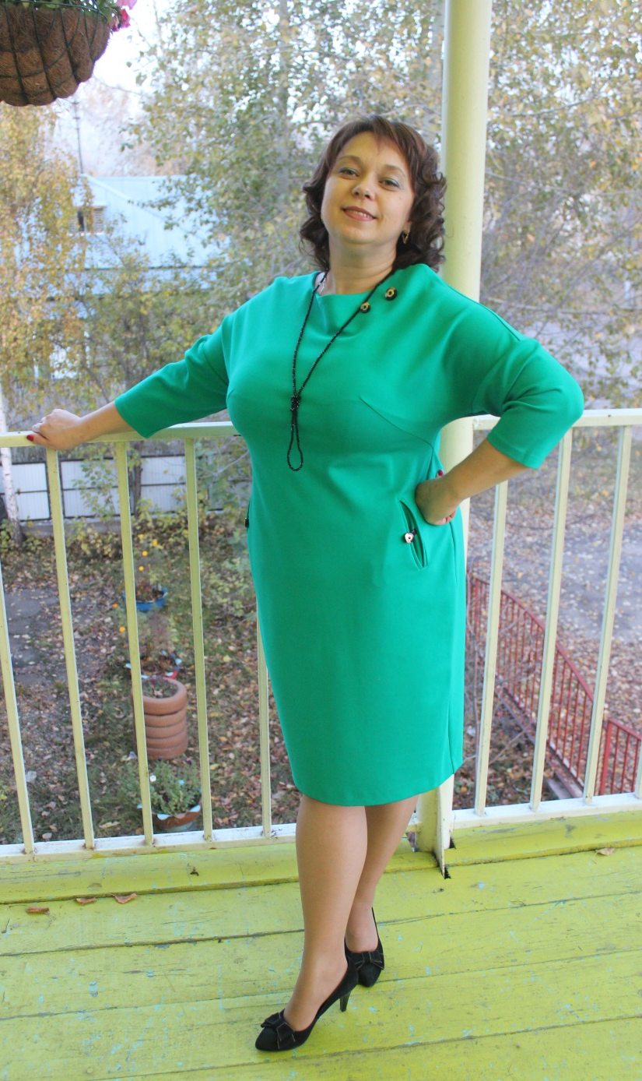
ПОРТФОЛИО
Сидорчук Натальи
Витальевны
Воспитателя МБДОУ "Детский сад №55
"Радость" города Лесосибирска"

Slide 2
Сочинение

Slide 3
Введение
Ф.И.О: Сидорчук Наталья Витальевна
Дата рождения: 04.07.1976 г.
Какое учебное заведение окончил, в каком году: Федеральное государственное образовательное учреждение высшего профессионального образования «Сибирский федеральный университет», 2007 г.
Специальность по диплому: Педагогика и методика начального образования.
Квалификация по диплому: Учитель начальных классов.
Повышение квалификации: Профессиональная переподготовка по программе "Педагогика и методика дошкольного образования», 17.01.2022 г. ЧОУ ДПО «АБиУС».
Дополнительное образование: Средне-спаециальное (бухгалтер).
Дата приема на работу в детский сад: 02.09.2021 г.
Должность: Воспитатель.
Общий стаж:
Стаж в занимаемой должности: 7 месяцев.

Slide 4
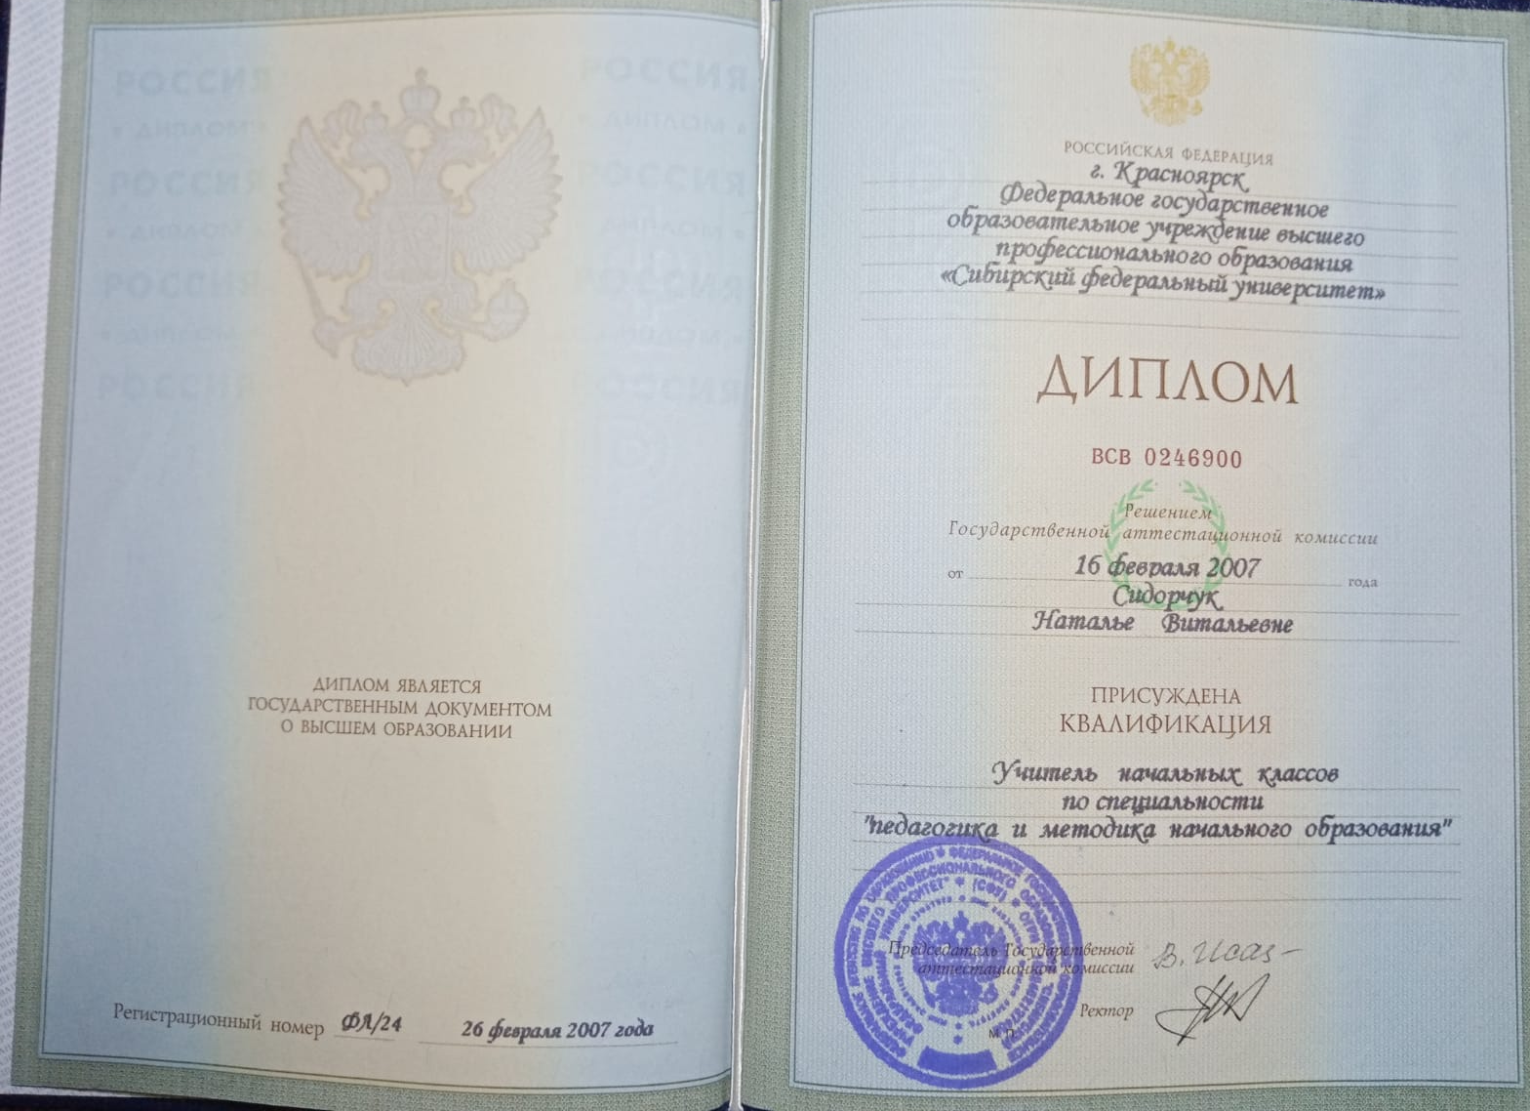
Образование

Slide 5
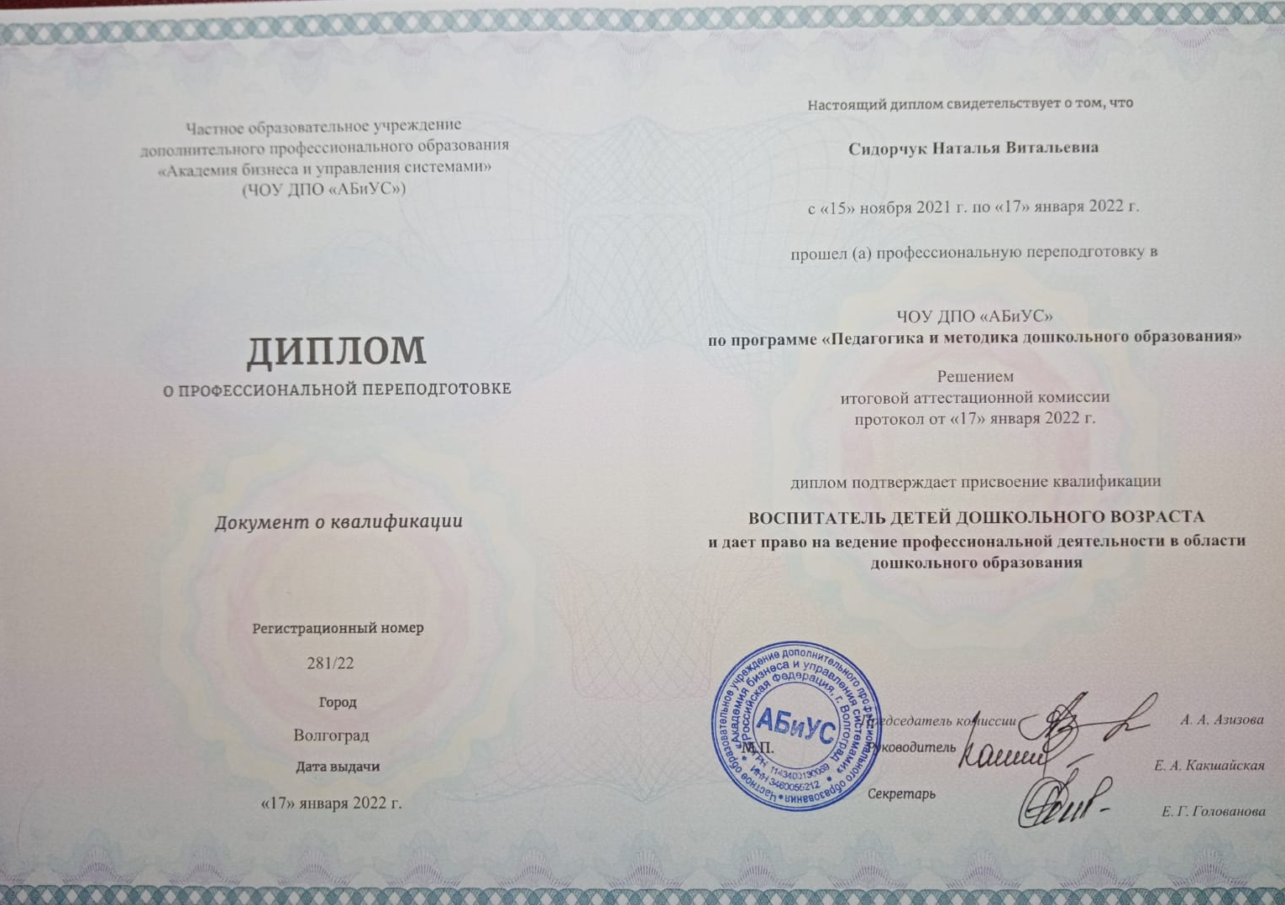
Профессиональная переподготовка

Slide 6
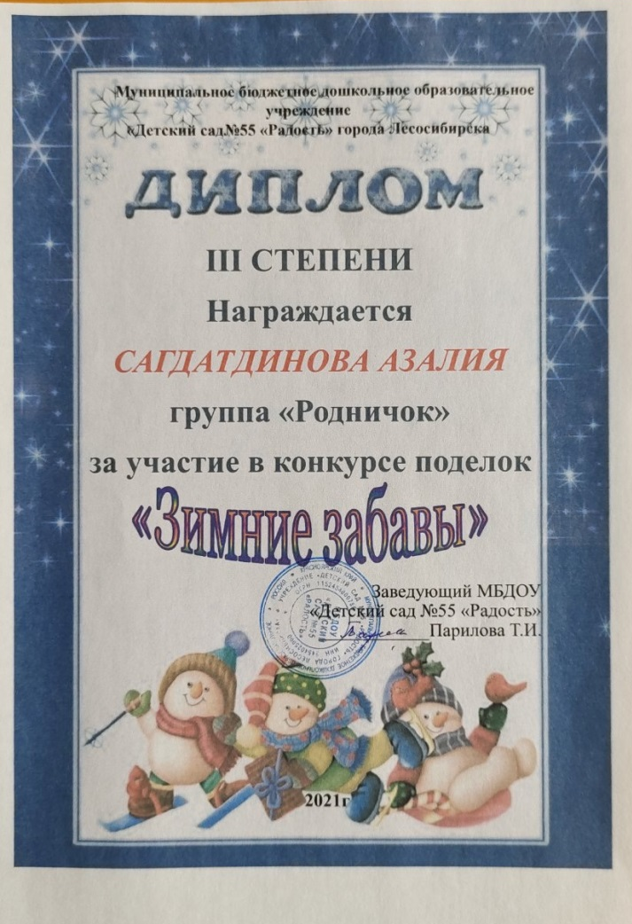
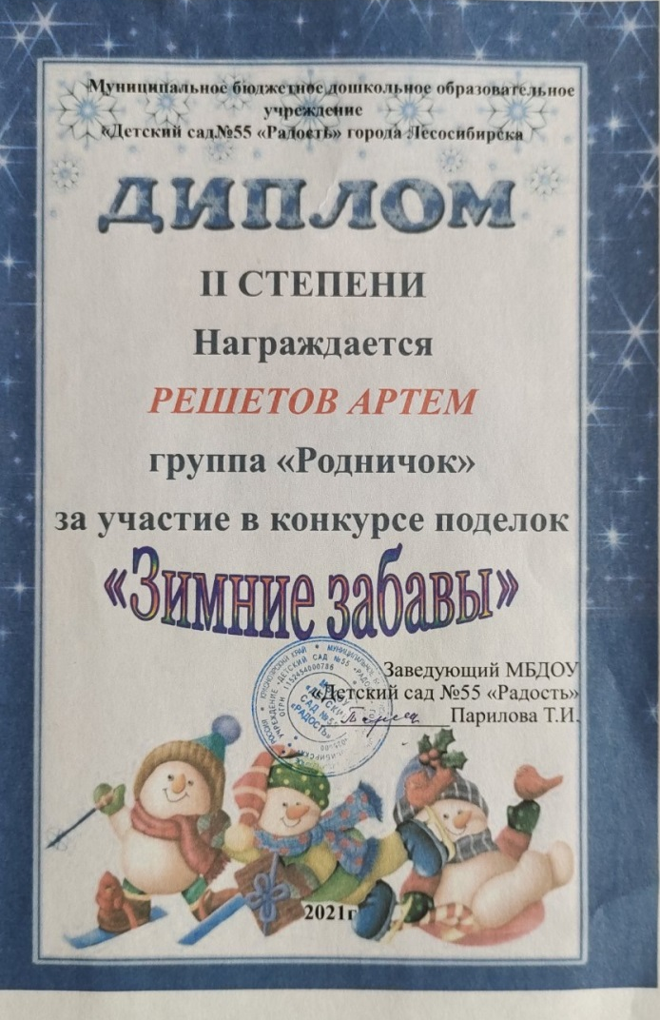
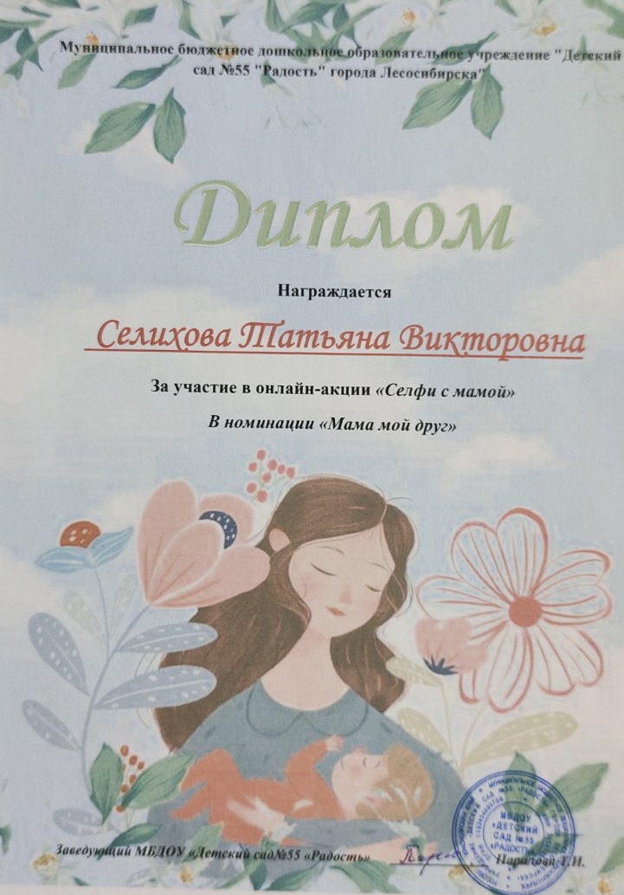
Достижения детей

Slide 7
Мои достижения

Slide 8
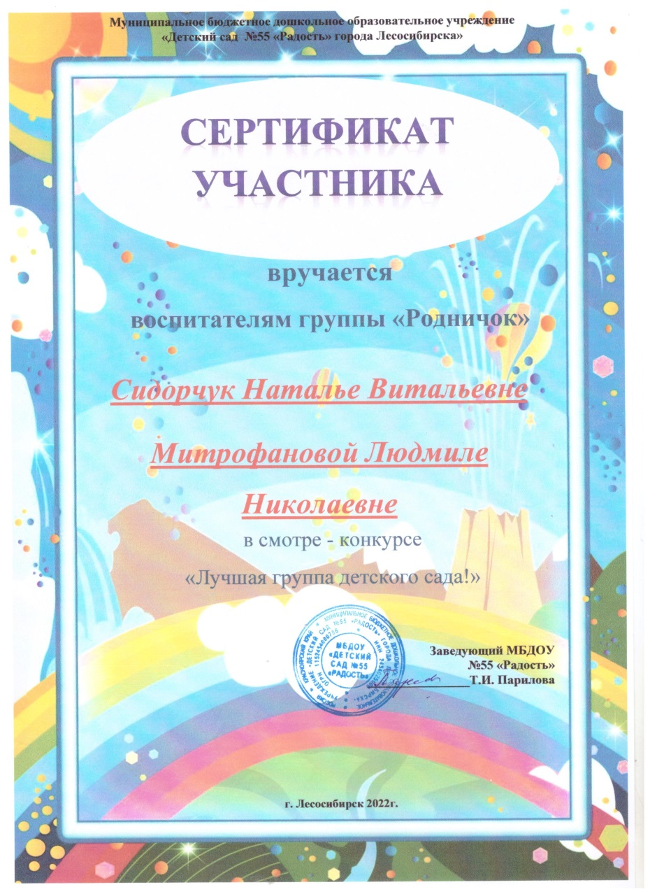

Slide 9
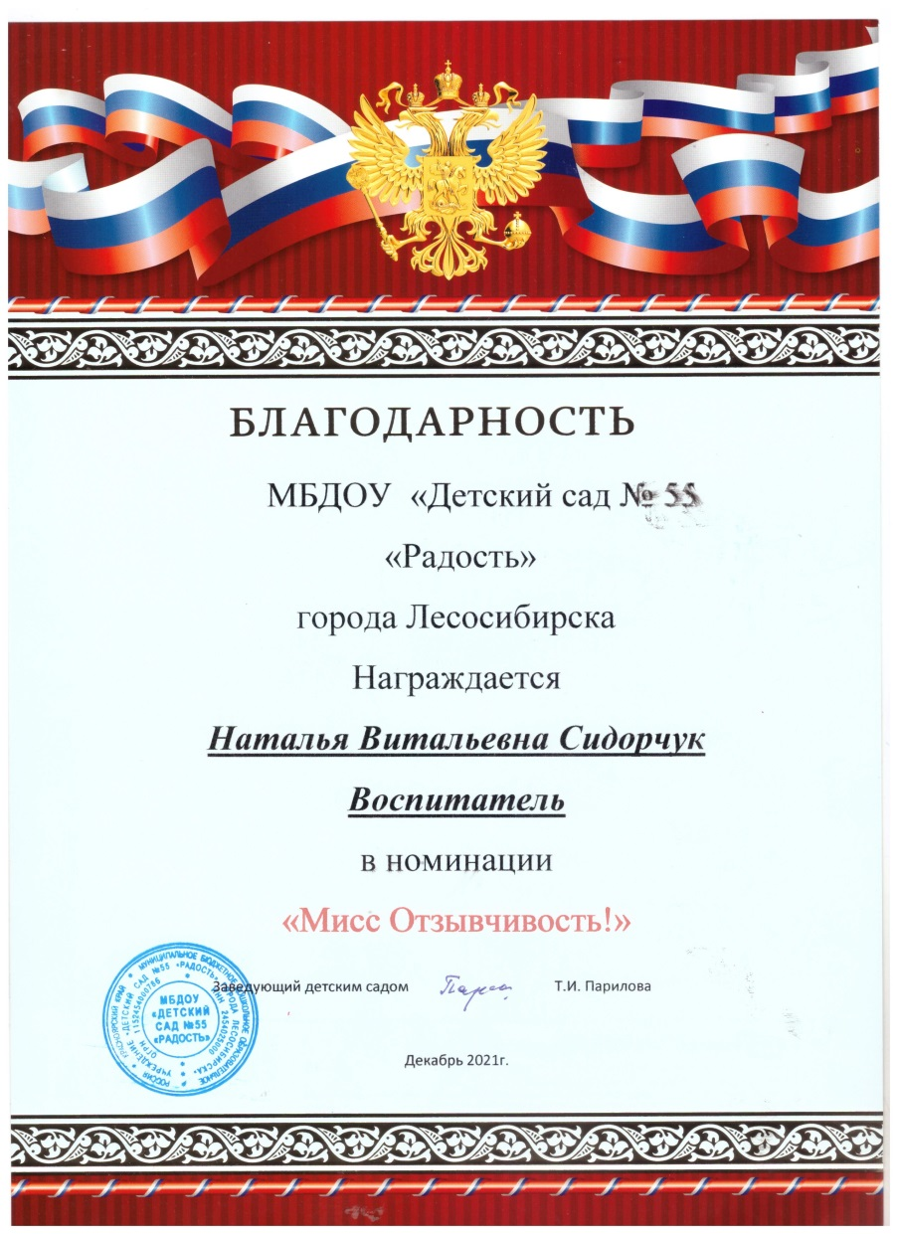

Slide 10
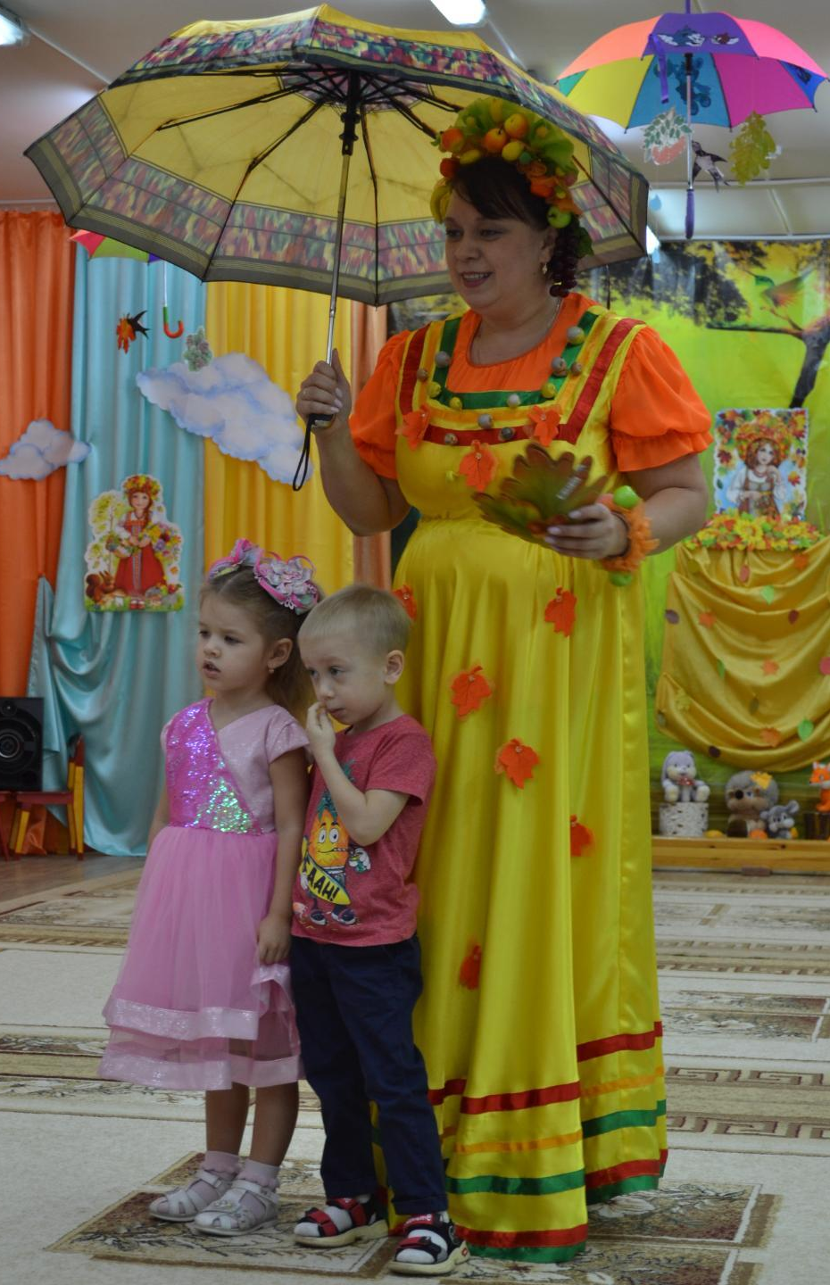
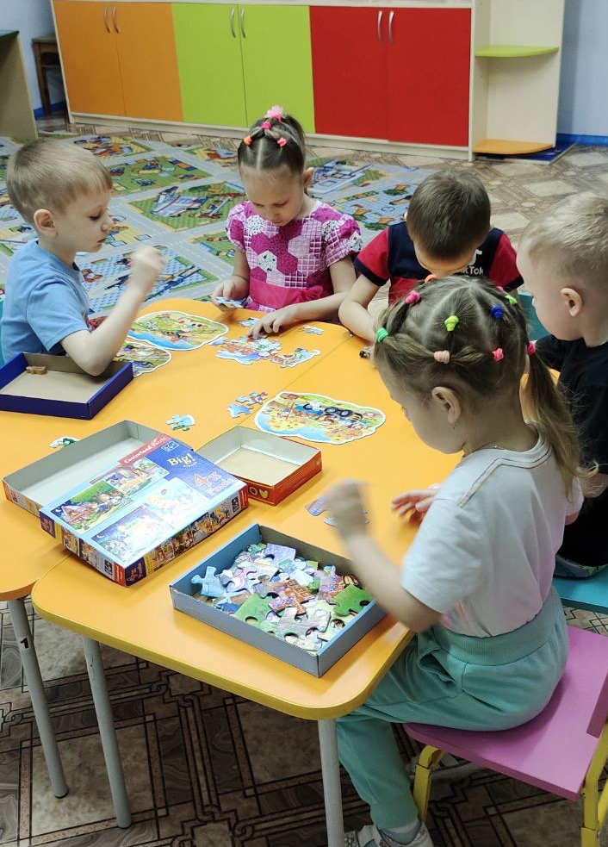
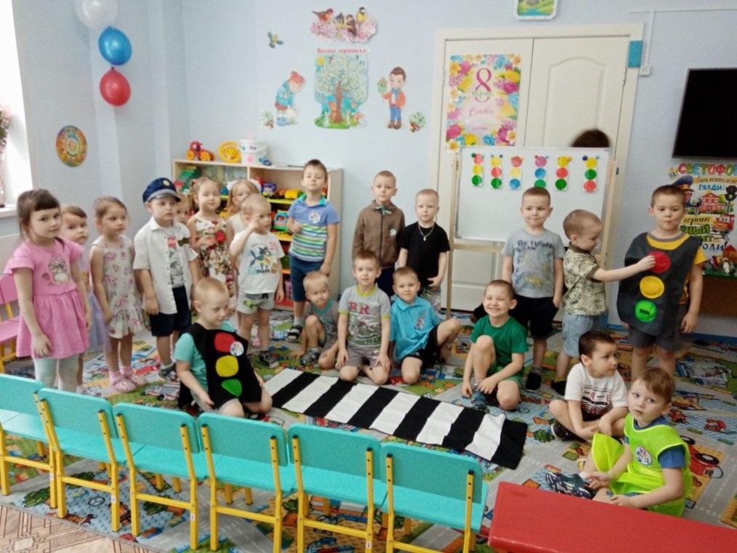
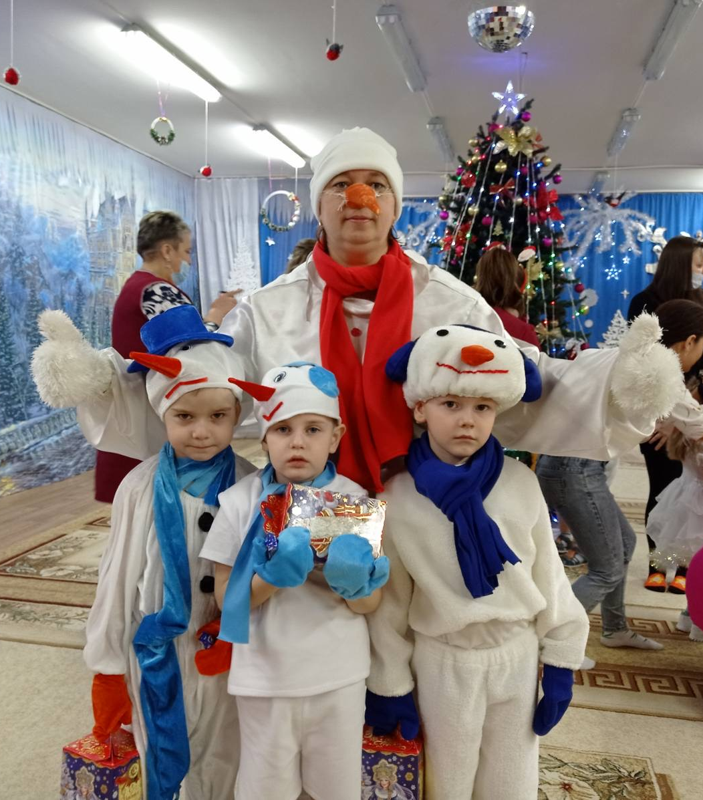
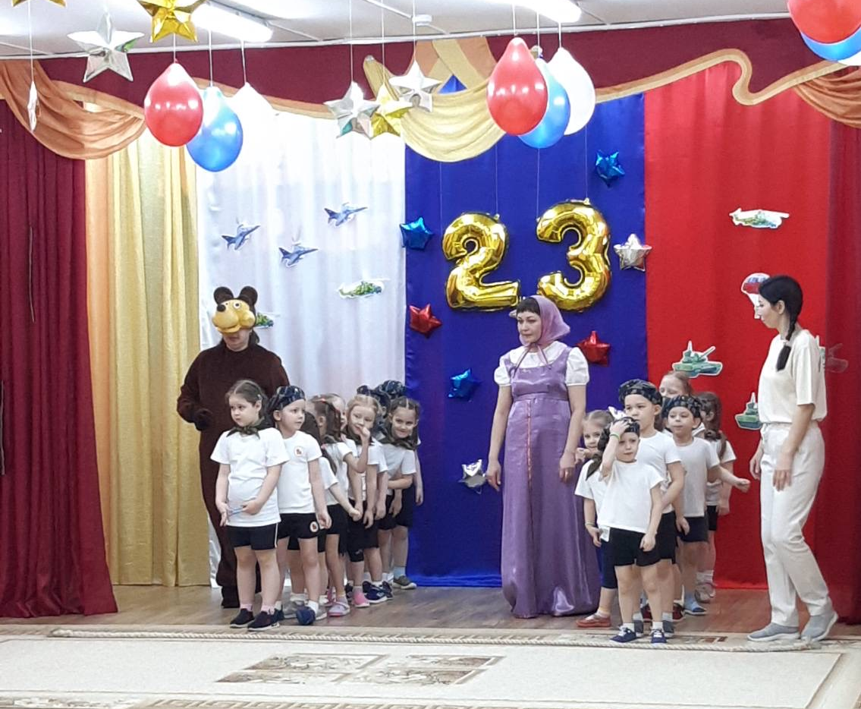
…Пока смеётся мне ребёнок, я знаю, что не зря живу…

